Slide 1
第七章 振动

Slide 2

§1.简谐振动
振动：某一物理量按照一定规律在某一定值附近重复变化的现象。
机械振动：物体沿同一路径在一定位置附近做重复的往返运动。
简谐振动是振动的基础。
一、弹簧振子的运动
这种模型叫弹簧振子、简谐振子、谐振子。
物体受力：
如果竖直悬挂，选平衡点为坐标原点，具有同样的效果。

Slide 3
牛二定律：
——二阶微分方程
求运动方程：x=x(t)
有x(t)的二阶导数是其自身的负值并乘以一个常数。

Slide 4
其实运动方程还可以由正弦函数表示：
，则两式表示同一运动。
凡是以时间的正余弦函数表示位移的运动都称为简谐振动。
事实上，凡是加速度（或角加速度）与位移（角位移）成正比而符号相反的运动都是简谐振动。

Slide 5
其微分方程都可表示如下：
对于不同的振动系统， 代表的物理量不同，对于弹簧振子：

Slide 6
二、简谐运动的状态参量
1、周期及频率
是周期函数，表示运动为周期运动。
故 ——振动的周期
对于弹簧振子：

Slide 7
振动频率： 弹簧振子：
单位：赫兹（Hz）=1/S
角频率（圆频率）：
弹簧振子：
都是由振动系统本身性质决定的，故常称为固有角频率、固有频率、固有周期。

Slide 8
2、振幅、相位及初相位
振幅：运动质点离开平衡位置最大位移的绝对值。
由 知，振幅为A。
：称为相位（或位相、相位角）。
： t=0时刻的相位——初相位。
——简谐振动的状态参量。
下面介绍振幅与初相位的确定：
是积分常数，由振动的初始条件确定：

Slide 9
设初始条件：
则：
振幅取正值， 一般在 之间选取，但在此区间内，有两个值的正切值相同，但只有一个是正确的，需同时满足（1）中两式。

Slide 10
两同频率振动的相位比较：
两振动相位差：

Slide 11
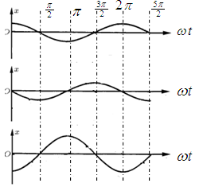
§2.简谐振动的速度和加速度

Slide 12
§3.简谐振动的能量
弹簧振子的势能：
其最大值为 ，最小值为0
弹簧振子的动能：
而
动能的最大值 ，最小值为0

Slide 13
弹簧振子的机械能：
即任一时刻，振子的机械能都是 ，保持不变。在平衡位置，势能为0，动能达到最大值 ；在最大位移处，动能为0，势能达到最大值 。
在其他位置，动能和势能都不为零，但二者之和始终是 。

Slide 14
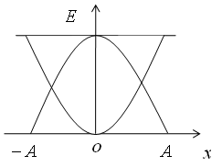
由此式可计算任一位置处速度的大小，实际上就是机械能守恒定律；但速度的方向要根据具体情况确定。

Slide 15
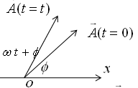
§4.简谐振动的矢量表示法
简谐振动的表达式：
振幅矢量 自t=0开始，以
为角速度，沿逆时针方向匀速转动，在t时刻,与 x轴成的角为 。
由此可见，其在x轴上的投影为：
正好是简谐振动的运动方程。
——简谐振动的矢量表示法或几何表示法。

Slide 16
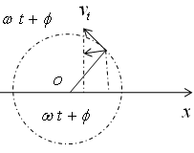
的端点——参考点，参考点的运动轨迹为参考圆， 叫振幅矢量，参考点在x轴上的投影位置即为质点位置，投影点的运动即为简谐振动。
简谐振动矢量表示在讨论振动合成时非常有用。

Slide 17
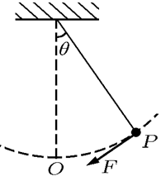
§5.单摆和复摆
一、单摆
用角位移 描述质点的位置。起恢复作用的力：
把 展开成级数：
当 很小时，级数快速收敛。

Slide 18
牛二定律：
这里：
条件： ，轻线不可伸长，小球可看成质点，忽略空气阻力。

Slide 19
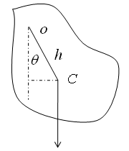
二、复摆
一刚体可绕一固定的水平轴（不通过质心）在重力作用下，作微小自由摆动，这样的系统——复摆。
当 很小时
由转动定理知：

Slide 20
另外：
这就提供了一种测量不规则物体的转动惯量的方法。

Slide 21
§6.简谐振动的合成
一、同方向同频率的简谐振动的合成
∵两振动在同一直线上，
∴合成位移应为二者的代数和

Slide 22
结论：同方向同频率的两个简谐振动合成后，仍是一个简谐振动，且振动方向不变，频率不变。

Slide 23
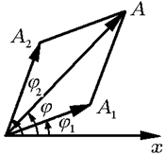
其实用矢量表示更为简单：
讨论：

Slide 24
二、同方向不同频率的简谐振动的合成
由矢量表示法可知，合振动不是简谐振动。
为简单，设两振动的振幅相同，初相位相同：
∵同向：
和差化积：
一般情况下，不易感觉到振幅的周期性变化。

Slide 25
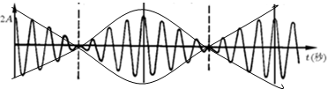
当 较大，而 很小时，振幅的周期性变化非常明显。
两频率都较大，但频率差很小的同方向的振动合成所产生的合振幅作周期性加强和减弱的振动现象——拍。
振幅最大值为2A，最小值为0

Slide 26
下面讨论振幅的周期和频率：
对余弦函数的绝对值来说，角度变化π，对应一个周期，故：
——拍的周期
——拍频

Slide 27
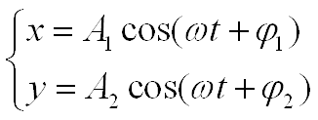
合振动的角频率：
频率：
拍的应用：
用音叉校准钢琴；
外差式或超外差式收音机。
三、两个互相垂直的同频率的简谐振动的合成
同一质点参与这样的两个振动，质点一般不会在一条直线上运动，而是做平面运动。

Slide 28
设法消去t，可得质点的轨迹：

Slide 29
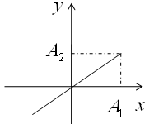
讨论：
1）两振动相位相同， ，则
此为一过原点的直线，斜率为：
质点到原点的距离：
此时合振动仍是一个简谐振动，
角频率仍为 ，振幅为 ，轨迹为：

Slide 30
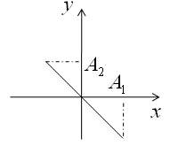
2）两振动相位相差π，
为一过原点的直线，斜率为
同样得到：
其中：

Slide 31
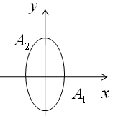
3）两振动相位差为
轨迹方程：
运动方向讨论：
当 时，
t增加一小量，x为正，y为负，
即到II象限，故为顺时针方向。

Slide 32








4）相位差为 椭圆，逆时针，
自己讨论。
5）其它情况下，为其它方向的椭圆：

Slide 33
四、两个互相垂直的不同频率的简谐振动的合成
1）频率相差很小，即
可看作是同频率的两个振动，但相位差缓慢变化，因此其轨迹按照“三”的情形连续循环变化：

Slide 34
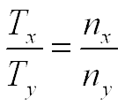
2）二振动频率成简单倍数：
轨迹为稳定的封闭曲线（P259）——利萨如图形（Lissajous）。
共同特点：即如作一水平直线和一垂直直线，位置的选择要使直线与图形交点最多。
分别计算各直线与圆形的交点数，则有：
——水平直线与图形的交点
——垂直直线与图形的交点

Slide 35
例如：
频率：
应用：在电学中，经常利用利萨如图从一已知信号的频率，求另一个未知信号的频率。具体使用示波器。

Slide 36
§7.阻尼振动
振幅（或机械能）随时间而减小的振动叫阻尼振动。它不是简谐振动。
以振动系统受介质粘滞阻力的振动为例：
当质点速度不太大时，粘滞阻力与速度的大小成正比：
即： ——阻力系数
由牛二定律知：

Slide 37
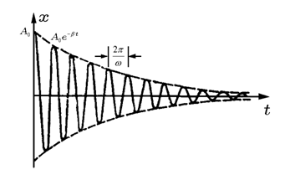
——阻尼因数， ——固有频率
这是一个二阶齐次常系数微分方程，其解分三种情况：
1）阻力较小，弱阻尼：
解为：
方向变换周期：
——阻尼振动的周期

Slide 38
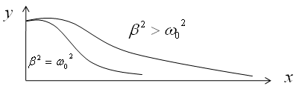
∵
∴阻尼振动周期 大于无阻尼振动简谐振动的周期 。
2）阻力较大，过阻尼：
解为：
不振动，逐渐停止在平衡位置。

Slide 39
3）临界阻尼，
解为：
即刚好不能振动，很快回到平衡位置。
阻尼的应用：
精密天平
灵敏电流计
加大阻尼，最好加到临界阻尼的程度，此时回到平衡位置最快。

Slide 40
§8.受迫振动
不受外力作用下的振动叫自由振动。自由振动不可避免要受阻力作用，振动不能延续。如果要使振动持久不衰，就要除恢复力、阻力外，再加一个周期性的作用力。振动系统在外界周期性强迫力作用下的振动，叫做受迫振动。
设周期性外力：
f=Hcospt f——强迫力，
H——强迫力的振幅，
p——强迫力的角频率。周期是：

Slide 41
一、动力学方程及其解
此为非齐次二阶微分方程

Slide 42
该方程的解（两个特解的线性叠加）为：
当 只剩第二项：
此为一振幅稳定的振动，频率与强迫力相同，但与强迫力存在一相位差。
将此特解代入原微分方程得到：

Slide 43
二、稳定受迫振动的振幅
讨论强迫力的角频率p对振幅的影响
：

Slide 44
三、共振
求 的最小值
令一阶导数等于零
即
可证明 时，
A取最大值。

Slide 45
受迫振动振幅出现最大值的现象——共振现象。
共振角频率：
振幅：
受迫振动与强迫力的相位差：
由(1)、(2)、(3)可知：共振角频率、共振振幅、共振时受迫振动与强迫力的相位差都与系统的固有频率、阻力有关。

Slide 46
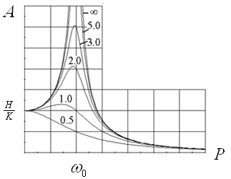
越小， 接近 ， 越大
如 ，此时叫尖锐共振。
此时受迫振动落后
于强迫力 （四分之
一周期)。
由图可知：阻力对
振幅的影响主要是在
共振区域。

Slide 47
共振的应用：
1）利用共振：使强迫力的频率接近共振频率，减少阻尼因数。
2）避免共振：使强迫力的频率与共振频率相差很大，增大阻尼因数。
（1）的应用：利用超声波清洗金属器件等。
（2）的应用：加厚机器底座；火车过桥要慢；排队过桥避免齐步走。
此外，共振在物理学中非常有用：如声学、光学、电磁学、原子物理等，常用共振研究物质的微观结构；还有医学上的核磁共振等。

Slide 48
四、受迫振动与强迫力的相位差
即强迫力与速度的相位差为：
强迫力与速度方向相同时，做正功，相反时，做
负功。如正功>负功，v增大，由于 ，
则阻力增大，阻力做负功增加，当正功=负功+阻力做负功时，振幅稳定。这就会稳定受迫振动。

Slide 49
但如
即速度与强迫力相位相同，强迫力只做正功,因此强迫力只做正功，故振幅不断增加，此为尖锐共振。
振动的分解：
简谐振动可合成复杂振动，反之亦然。
在数学上可以证明，周期函数总可以用一个无穷的三角级数表示：

Slide 50
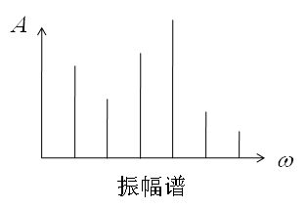
此级数叫Fourier级数。
这就是说，如果一个振动的表达式可表示为周期函数，在这个振动就可分解为一系列的简谐振动的叠加。
其中最小的频率叫基频。
各频率下的简谐振动的振幅可用振幅谱表示：

Slide 51
本章小结：
简谐振动：
系统模型→动力学方程→振动表达式；
各状态参量及其之间的关系；
振幅与初相位的确定；
矢量（几何）表示。
简谐振动的合成：同方向同频率，分析方法
阻尼振动：了解三种阻尼形式及特点。
受迫振动：分析方法，结论，共振。
振动的分解：一般了解。
作业：P272 T7.5，T7.7，T7.21，T7.25

